Slide 1
Universidade Federal de Pelotas
Departamento de Medicina social
Melhora da qualidade de atenção de usuários com hipertensão e diabetes da ESF II no município de Seberi- RS, 2013
MARILEA PIAIA
Orientadora: Mabel Miluska Suca Salas

Slide 2
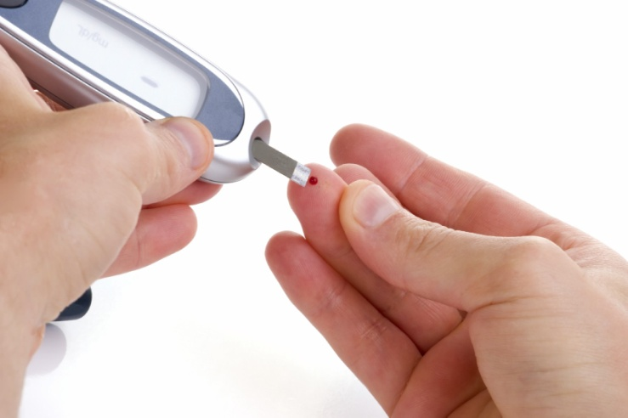
INTRODUÇÃO
Hipertensão Arterial e Diabetes Mellitus
Agravos de saúde pública
HAS . fator de risco para acidente vascular cerebral, infarto agudo do miocárdio, doença renal crônica terminal.
DM. Responsável de disfunções e insuficiência de vários órgãos (olhos, rins, nervos, cérebro, coração e vasos sanguíneos), amputações e HAS
Cerca de 60 a 80% dos casos podem ser tratados na rede básica.

Slide 3
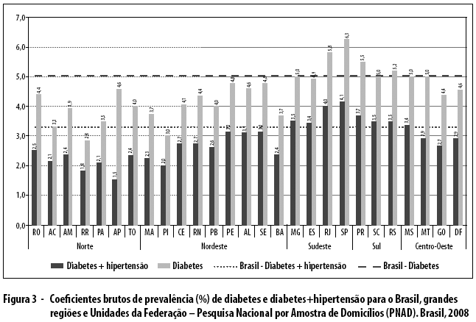
INTRODUÇÃO
Epidemiologia de HAS e DM (Brasil)
Desde 1970, estudos encontraram frequencias de hipertensão em adultos de 11,6% a 44,4%.
Entre 1986 e 1988, a prevalência de diabetes diagnosticada foi de 7,6%. A OMS estimou que o pais teria 4,6 milhões de diabéticos em 2000 e 11,3 milhões no ano de 2030.
Schmidt et al.,

Slide 4
INTRODUÇÃO
No Brasil as doenças do Aparelho circulatório são a principal causa de morte 32% do total de mortes no ano de 1998 (BRASIL, 2006).
No Rio Grande do Sul, a taxa de mortalidade por doenças do aparelho circulatório no ano de 2010 foi de 23.385 habitantes, representando a principal causa de mortalidade, com 31,39% das mortes no Estado (BRASIL, 2013).

Slide 5
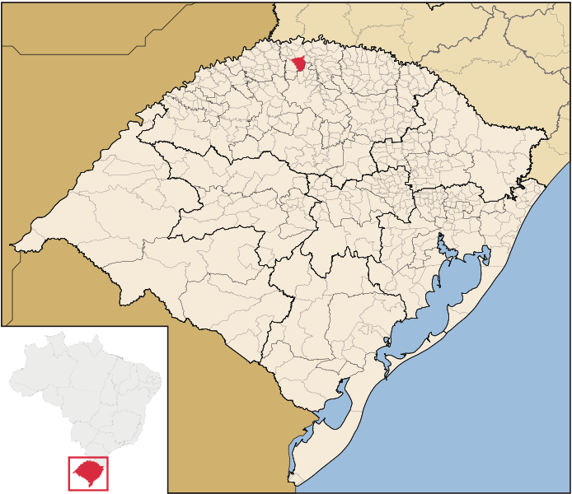
Introdução
Município de Seberi- RS
Região Norte do Médio Alto Uruguai -RS
População: 10.897 h. (aprox.)
Serviços de saúde do município
Secretaria Municipal de Saúde (SMS),
Estratégia de Saúde da Família (ESF) I, II, III
Serviço de Atendimento Móvel de Urgência-Básica (SAMU),
Hospital PIO XII
(IBGE 2010; Ministério de Saúde)

Slide 6
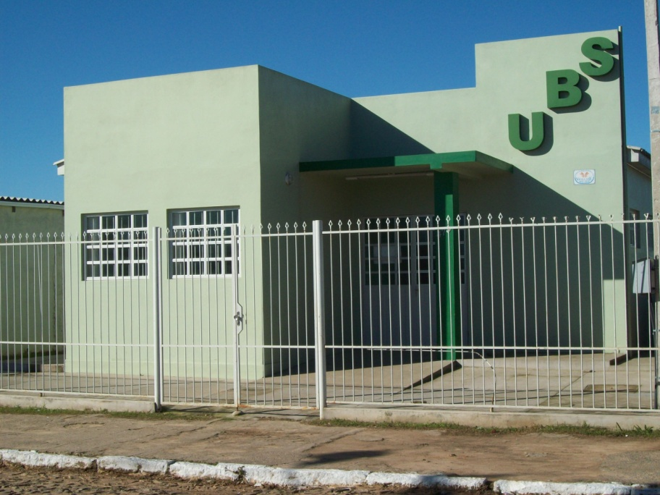
Introdução
ESF II
Equipe:
Médico,
Enfermeiro,
Técnico em enfermagem,
Dentista
Funcionários: agentes comunitários de saúde, digitador, recepcionista, profissional da limpeza
Atendem aprox. 2970. pessoas cadastradas, da área urbana e rural.

Slide 7
INTRODUÇÃO
Situação dos usuários com HAS e DM antes da intervenção

Slide 8
OBJETIVO GERAL
Melhorar a atenção aos adultos portadores de Hipertensão Arterial Sistêmica e/ou Diabetes Mellitus.

Slide 9
OBJETIVOS ESPECÍFICOS
Ampliar a cobertura à usuários hipertensos e/ou diabéticos
Melhorar a adesão do usuário hipertenso e/ou diabético ao programa
Melhorar a qualidade do atendimento ao paciente hipertenso e/ou diabético realizado na unidade de saúde

Slide 10
OBJETIVOS ESPECÍFICOS
4. Melhorar o registro das informações
5. Mapear usuários hipertensos e diabéticos de risco para doença cardiovascular promoção da saúde

Slide 11
METODOLOGIA
Tempo de intervenção: 03 meses
Seberi- RS
Equipe multidisciplinar ESF II
Pessoas hipertensas e diabéticas da área adstrita
Ficha espelho e a planilha de coleta de dados.

Slide 12
METODOLOGIA – Ações

Slide 13
METODOLOGIA – Ações

Slide 14
METODOLOGIA – Ações

Slide 15
METODOLOGIA
Logística
Protocolo
Ficha Espelho
Planilha de coleta de dados
Capacitação registro dados
Locais para Reuniões

Slide 16
METODOLOGIA
Logística
Apresentação do projeto: gestão e equipe e comunidade
Equipe Multidisciplinar
Protocolos de HAS e DM
Ficha espelho
Planilha de coleta de Dados

Slide 17
METODOLOGIA
Logística
Instrumental e Equipamentos
Veículos para trabalho de campo
Equipamentos de Informática
Recursos financeiros para custear exames, medicações

Slide 18
METAS E RESULTADOS
Meta: cadastrar 100% dos usuários hipertensos da área de abrangência.

Slide 19
Meta cadastrar 100% dos usuários diabéticos da área de abrangência no ESF II.
METAS E RESULTADOS

Slide 20
Meta Buscar 100% dos usuários hipertensos faltosos às consultas na unidade de saúde conforme a periodicidade recomendada.
METAS E RESULTADOS

Slide 21
Meta Buscar 100% dos usuários diabéticos faltosos às consultas na unidade de saúde conforme a periodicidade recomendada.
METAS E RESULTADOS

Slide 22
Meta : Realizar exame clínico apropriado em 100% dos hipertensos
METAS E RESULTADOS

Slide 23
METAS E RESULTADOS
Meta realizar exame clínico apropriado em 100% dos diabéticos.

Slide 24
METAS E RESULTADOS
Meta Garantir a 100% dos hipertensos a realização de exames complementares em dia de acordo com o protocolo.

Slide 25
METAS E RESULTADOS
Meta: Garantir a 100% dos diabéticos a realização de exames complementares em dia de acordo com o protocolo.

Slide 26
Meta: garantir a totalidade da prescrição de medicamentos da farmácia popular para 100% dos hipertensos cadastrados na unidade de saúde.
METAS E RESULTADOS

Slide 27
Meta garantir a totalidade da prescrição de medicamentos da farmácia popular para 100% dos diabéticos cadastrados na unidade de saúde
METAS E RESULTADOS

Slide 28
Meta: manter ficha de acompanhamento de 100% dos hipertensos cadastrados na unidade de saúde.
METAS E RESULTADOS

Slide 29
Meta manter ficha de acompanhamento de 100% dos diabéticos cadastrados na unidade de saúde.
METAS E RESULTADOS

Slide 30
Meta realizar estratificação do risco cardiovascular em 100% dos hipertensos cadastrados na unidade de saúde.
METAS E RESULTADOS

Slide 31
Meta: Realizar estratificação do risco cardiovascular em 100% dos diabéticos cadastrados na unidade de saúde
METAS E RESULTADOS

Slide 32
Meta: garantir avaliação odontológica a 100% dos pacientes hipertensos.
METAS E RESULTADOS

Slide 33
Meta: garantir avaliação odontológica a 100% dos pacientes diabéticos.
METAS E RESULTADOS

Slide 34
Meta garantir orientação nutricional sobre alimentação saudável a 100% dos hipertensos.
METAS E RESULTADOS

Slide 35
Meta: garantir orientação nutricional sobre alimentação saudável a 100% dos diabéticos.
METAS E RESULTADOS

Slide 36
Meta garantir orientação em relação à prática de atividade física regular a 100% dos pacientes hipertensos.
METAS E RESULTADOS

Slide 37
Meta garantir orientação em relação à prática de atividade física regular a 100% dos pacientes diabéticos.
METAS E RESULTADOS

Slide 38
Meta garantir orientação sobre os riscos do tabagismo a 100% dos pacientes hipertensos.
METAS E RESULTADOS

Slide 39
Meta garantir orientação sobre os riscos do tabagismo a 100% dos pacientes diabéticos.
METAS E RESULTADOS

Slide 40
DISCUSSÃO
Resultados depois da intervenção | HAS | DM
Cobertura do programa de atenção | 97,3% | 67,6%
Faltosos com a consulta médica com busca ativa na unidade | 100% | 100%
Pacientes com o exame clínico em dia de acordo com o protocolo | 92,3% | 96,0%
Pacientes com exames complementares em dia de acordo com o protocolo. | 92,3% | 97,3%
Prescrição de medicamentos da Farmácia Popular/Hiperdia | 100% | 100%
Registro adequado na ficha de acompanhamento | 95,6% | 100%
Estratificação de risco cardiovascular | 94,9% | 100%
Avaliação odontológica | 92,3% | 97,3%
Orientação sobre prática de atividade física regular. | 92,0% | 98,7%
Orientação sobre os riscos do tabagismo | 86,6% | 93,3%

Slide 41
DISCUSSÃO
Benefícios trazidos à população
Conhecedores da periodicidade consultas,
Garantia dos medicamentos
Garantia exames clínicos e complementares
Cuidados integrais e humanizados
Melhor atendimento na atenção básica
Orientação sobre promoção e prevenção da saúde, riscos de doenças cardiovasculares e neurológicas

Slide 42
DISCUSSÃO
Benefícios para a equipe
Capacitação da equipe multiprofissional em saúde protocolos
Estabeleceu periodicidade para atualização
Protocolos de saúde, palestras com os profissionais da equipe incluindo enfermeiros, assistente social, psicólogos, nutricionista dentre outros.
Trabalho multi-profissional

Slide 43
DISCUSSÃO
Benefícios para o serviço
Melhoria dos indicadores e ampliação da cobertura da atenção dos hipertensos e diabéticos;
Melhora dos registro e qualificação da atenção;
Agenda para atendimento da demanda
Grupos de saúde, sala de espera

Slide 44
Reflexão critica do processo de aprendizado
Desenvolvimento do curso em Relação às expectativas iniciais
O significado do curso para a prática profissional
Aprendizados

Slide 45
CONCLUSÃO
Todos os indicadores da qualidade de atenção na saúde dos usuários hipertensos e diabéticos melhoraram.
A intervenção foi incorporada e continuará como parte da rotina da UB e se expandirá a todas as ESF do município.

Slide 46
Obrigada pela atenção!

